Slide 1
HTML超链接标签

Slide 2
1、超链接标签（重点）
  一个网站是由多个网页组成的，而网页之间是通过链接实现互相关联的
  超链接：实现由当前页面到目标页面的跳转。

Slide 3
  链接的语法格式
<a href=“链接目标路径” target=“打开链接窗 口的形式”>文本或图像</a>
  属性
属性 | 作用
href | 用于指定链接目标的URL地址（必需属性）
target | 指定链接页面的打开方式.“_blank”(在新窗口中打开)；“_self”(在自身窗口中打开，默认值)；

Slide 4
2、超链接分类
内部链接（或称站内链接）：当前文件与目标文件在同一站点。
<a href=“文件名.html”>文字</a>
外部链接（或称站外链接）：当前文件与目标文件不在同一站点。
<a href=“URL(网址)”>文字</a>

Slide 5
2、超链接分类
<a href="baidu.html" title="站内链接" >
百 度
</a>
<a href="http://www.baidu.com" >
百 度
</a>

Slide 6
2、超链接分类
3、空链接：没有目标的链接。
<a href=“#”>文字</a>
4、下载链接：只需在链接地址处输入文件路径即可。
<a href=“文件路径”>文件名</a>
要下载的文件类型可以是Word文档、pdf文档、压缩文件等等。
<a href=“11.doc”>11.doc</a>

Slide 7
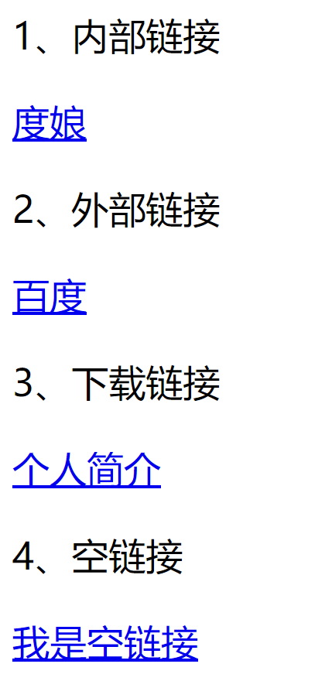
练习

Slide 8
3、锚点链接
锚点链接（或称局部链接）：实现跳转到当前页面的某个位置或其他页面的某个位置。
<a name=“锚点名称”> </a>
定点处
链接到
超链接文字
<a href=“#锚点名称”></a>

Slide 9
3、锚点链接
1.在定点处创建链接文本
<a name=“锚点名称”>文字</a>
2.在超链接文本处跳转目标的位置
<a href=“#锚点名称”>文字 </a>

Slide 10
3、锚点链接
跳转到当前页面的某个位置：
<a href=“#锚点名称”></a>
跳转到其他页面的某个位置：
<a href=“目标文件.html#锚点名称”></a>

